Slide 1


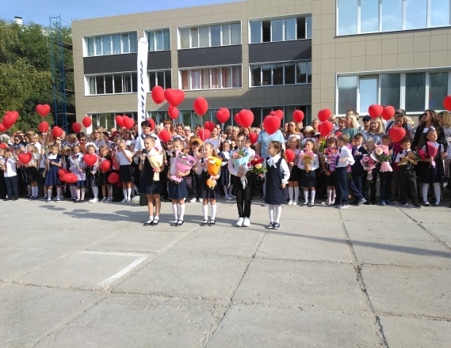
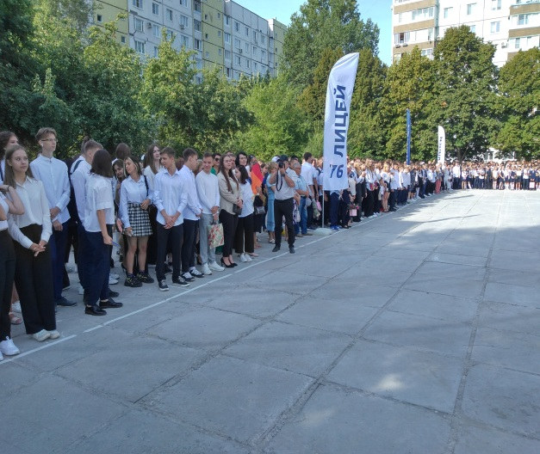

ЭРИДАН
Сентябрь
2022
Все победы начинаются с победы над самим собой
Газета МБУ «Лицей № 76 имени В.Н.Полякова» сентябрь 2022
Праздничный выпуск 1 сентября
День знаний –это праздник всей страны!
Когда все школы двери открывают.
И всюду смех счастливой детворы,
И клёны в красном в школах всех встречают.
Мы поздравляем каждого из нас,
С прекрасным праздником осенним и желаем,
Чтоб стал успешным стартом в жизни класс,
В котором осенью учиться начинаем.
1 сентября 2022г весь лицей №76 им. В.Н.Полякова собрался на торжественную линейку, посвященную Дню знаний. Учащиеся, родители, учителя с восторгом смотрели на новое здание лицея и не узнавали его — как сильно он преобразился за лето.
Сегодня в МБУ Лицей №76 им. В.Н.Полякова двойной праздник – День знаний и новый учебный год начался в стильном, современном отремонтированном здании. Это стало возможным благодаря государственной программе «Строительство, реконструкция и капитальный ремонт образовательных учреждений Самарской области», активной помощи и поддержке руководства области, города, депутатского корпуса, ветеранов АВТОВАЗа, а также профессионализму строителей и самоотверженности педагогического коллектива лицея.

Slide 2
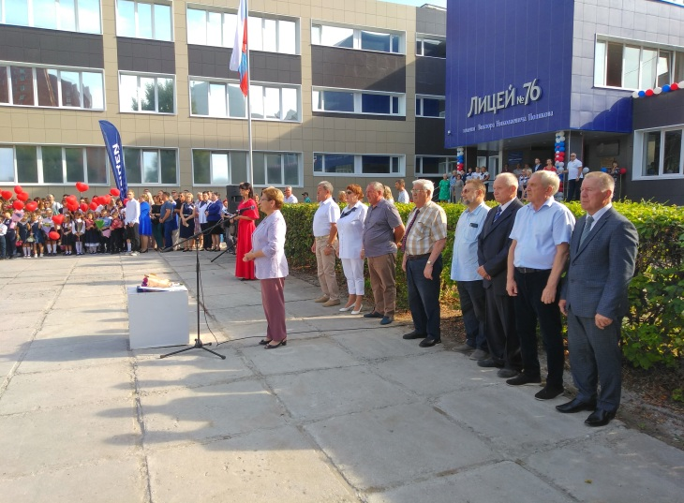
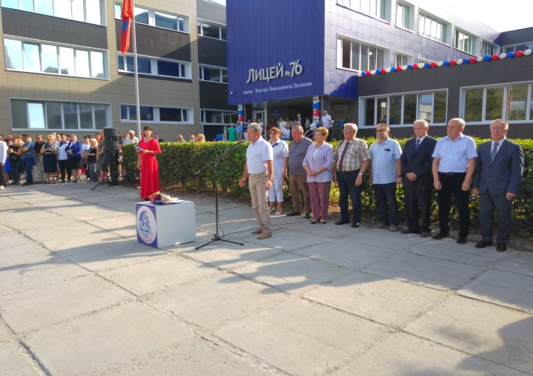
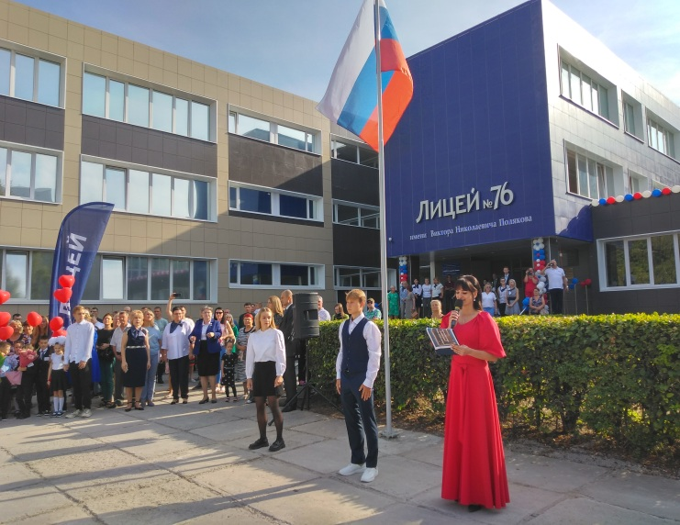
Праздничный выпуск 1 сентября
В этом году наш лицей вошел в программу «Школы России», что накладывает дополнительные обязательства на весь коллектив и учащихся. Поздравить ребят и учителей в этот день пришли наши давние друзья и активные помощники в организации учебно-воспитательной работы: депутат Государственной думы РФ В.В.Бокк; кандидат педагогических наук, депутат Самарской Губернской Е.И.Кузьмичева; председатель Совета ветеранов АО «АВТОВАЗ» Н.М.Карагин; почетный гражданин г.о.Тольятти С.Н.Перевезенцев; дизайнер проекта по обновлению лицея Е.М.Лобанов; руководитель проекта в строительстве В.В.Борзяков. Они пожелали ученикам, которые сегодня первый раз переступят порог лицея, успехов, а их родителям внимания и заботы. Владимир Бокк напомнил, что лицей №76 носит имя легендарного человека — В.Н.Полякова, благодаря которому существует Автозаводский район и прославленный АВТОВАЗ. Он выразил уверенность в том, что учащиеся лицея будут достойны этого славного имени и станут активными гражданами своей страны, области и города.
Торжественная линейка 1 сентября 2022г. началась необычно — под гимн страны на флагшток перед лицеем был поднят флаг России. Теперь этот ритуал станет неотъемлемой частью учебного процесса.
2

Slide 3
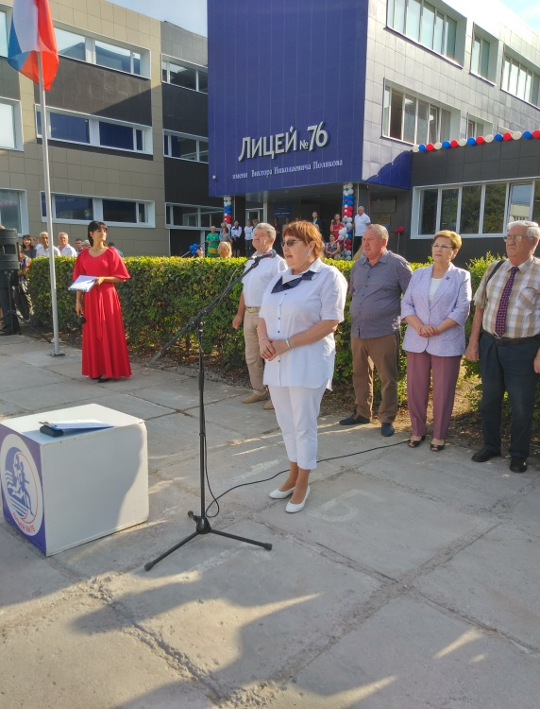
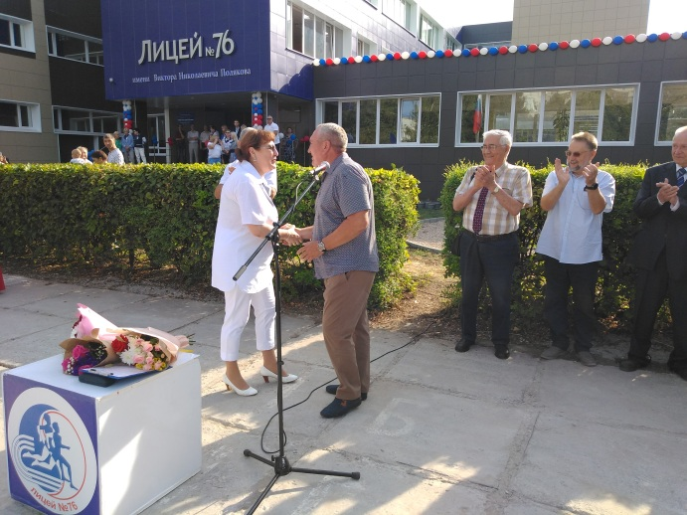
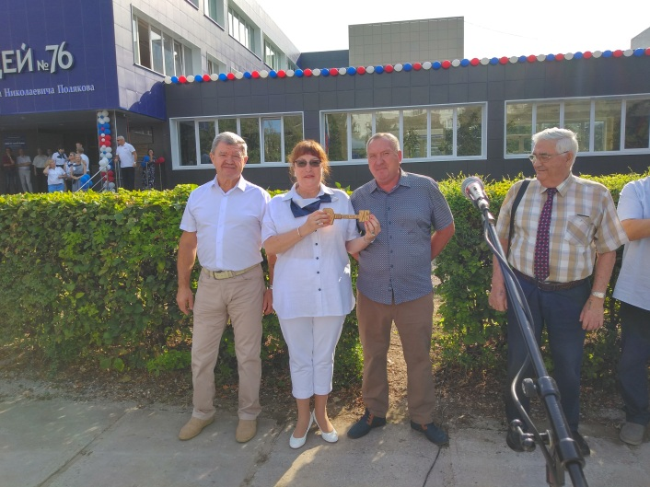
Праздничный выпуск 1 сентября
С приветственным словом ко всем обратилась директор лицея №76, кандидат педагогических наук Ю.С.Коняхина. Она поздравила с праздником всех присутствующих, пожелала успехов первоклассникам и выпускникам, для которых этот год в лицее станет завершающим. Юлия Станиславовна высказала искреннюю благодарность областному правительству, городской администрации, депутатскому корпусу, ветеранам АВТОВАЗа, строителям и всем, кто оказывал помощь в ремонте лицея. Состоялась торжественная передача ключа от обновленного лицея.
.
Сайт лицея:
3

Slide 4
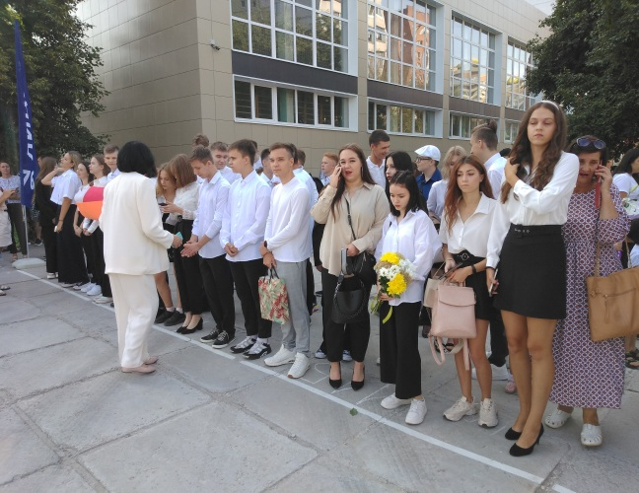

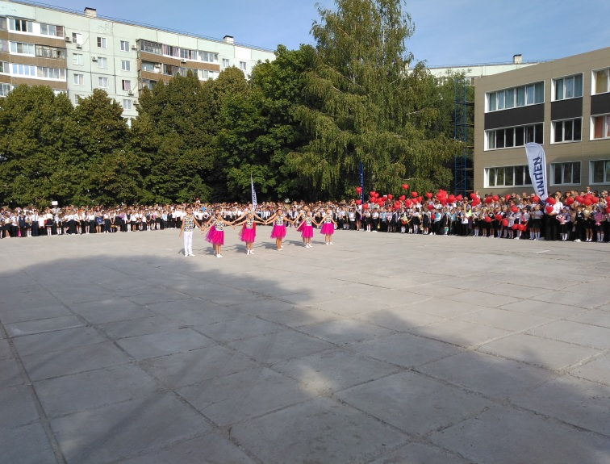
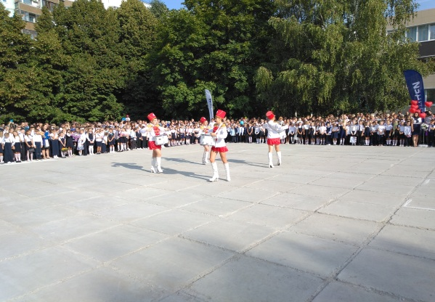
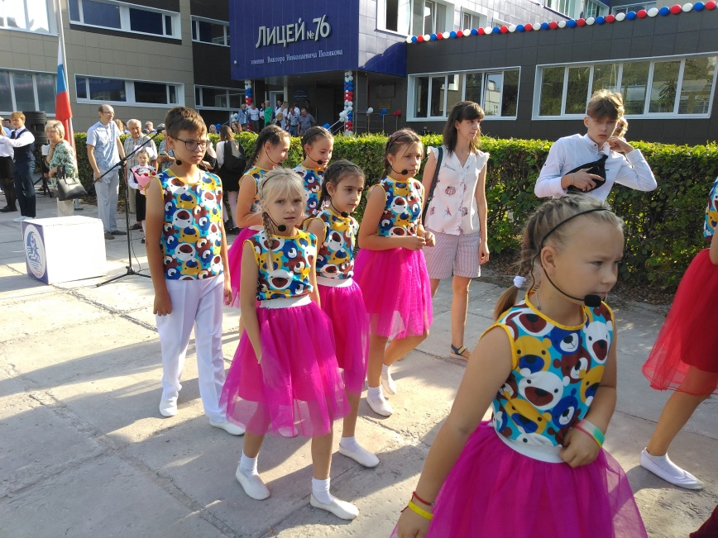
Праздничный выпуск 1 сентября
По традиции 1 сентября учащиеся 11 класса передают эстафету первоклассникам. Они пожелали им любить лицей, быть активными и хорошо учиться, а ученики 1 класса пообещали стать достойными учениками и с гордостью носить имя лицеиста.
.
Сделать праздник ярким и запоминающимся помогли воспитанники ДДЮТ, с которым у лицея №76 сложились давние добрососедские отношения. Многие учащиеся лицея посещают кружки и секции ДДЮТ, что помогает им всесторонне развиваться.
Сайт лицея:
4

Slide 5
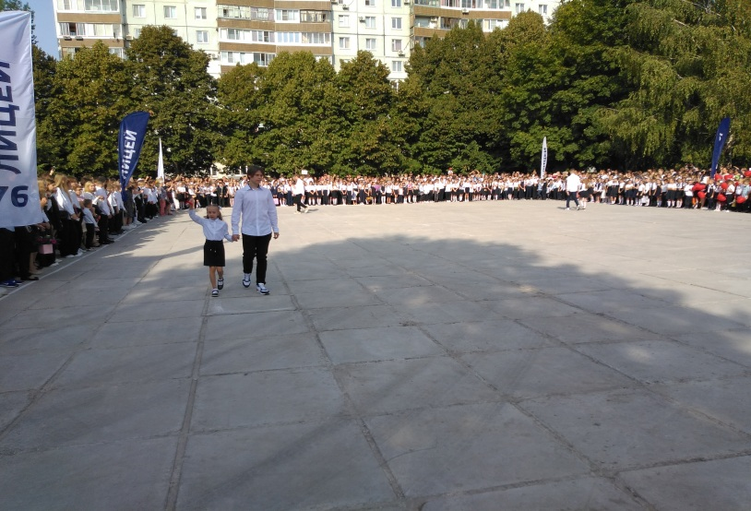
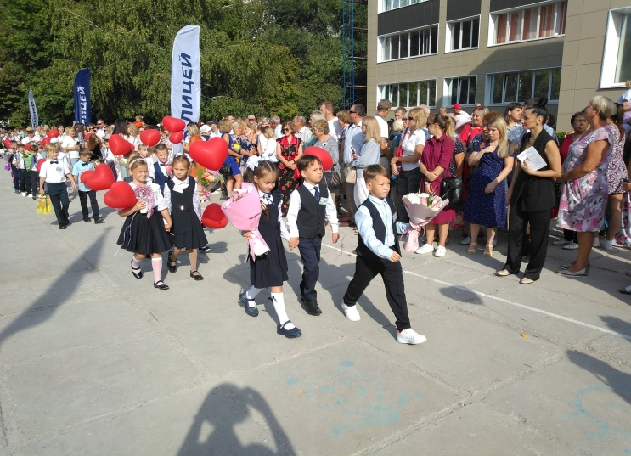
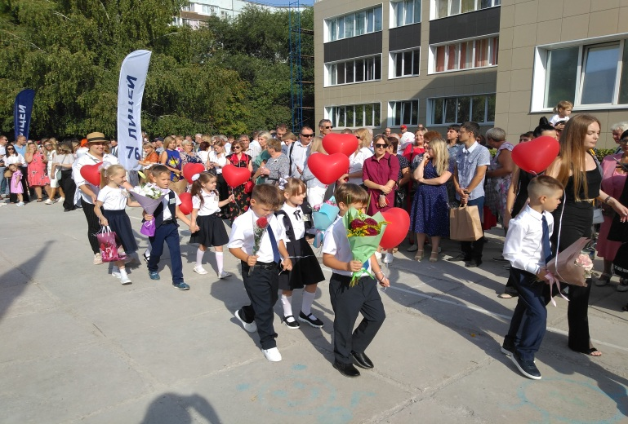
Праздничный выпуск 1 сентября
В финале торжественной линейки прозвучал первый школьный звонок и ребята вместе с классными руководителями поспешили в свои обновленные классы на первый классный час в новом учебном году.
В добрый путь знаний!
Сайт лицея:
5

Slide 6

ОБЪЯВЛЕНИЯ
С 5 сентября по 23 сентября редакция школьной газеты «Эридан» проводит акцию «Поздравь любимого учителя!».
В ходе акции учащиеся могут разместить в газете поздравление любимому учителю .
Поздравления направлять на эл.почту: polosv23@rambler.ru
Учредитель: МБУ «Лицей № 76» Руководитель - Газизова О.Н.– зам. директора Периодичность: 1 раз в месяц Редактор – Полозова С.В.
Выходит: с 1 сентября 2021 года
Наш адрес: Самарская область,
г. Тольятти, пр-т Степана Разина 78
Контакты: 8(8482) 34-10-07
Сайт лицея: scool76@edu.tgl.ru
Сайт лицея:
6

